Slide 1



Technik stylista
ZESPÓŁ SZKÓŁ ADMINISTRACYJNO-
EKONOMICZNYCH I
OGÓLNOKSZTAŁCĄCYCH W BYTOMIU

Slide 2
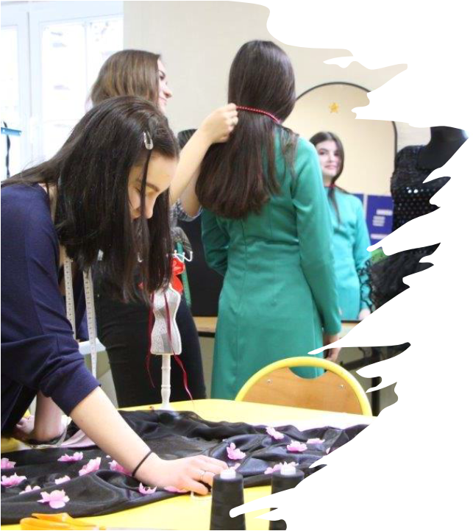
Technik stylistato zawód dla osób,
które pasjonują się modą. Jeśli chcesz
poznać, czym jest projektowanie,
kreowanie, modelowanie iszycie
odzieży, to jest to zawód dla Ciebie.
Kwalifikacje w tym zawodzie:
MOD.03. PROJEKTOWANIE I WYTWARZANIE
WYROBÓW ODZIEŻOWYCH
MOD.15. STYLIZACJA UBIORU I KREACJA WIZERUNKU

Slide 3

Nauczysz się konstruować iszyć odzież, poznasz
ciekawych kreatywnych ludzi, weźmiesz udział
wpokazach mody, zajęciach warsztatowych
organizowanych przez Wyższą Szkołę
Techniczną, zdobędziesz doświadczenie
zawodowe podczas praktyk wfirmie Norman,
apo ukończeniu szkoły możesz podjąć pracę
lub kontynuować naukę na wybranej przez
siebie uczelni (np. wWST na kierunku
projektowanie mody)
Grafika:
https://pixabay.com/pl/vectors/czerwon
e-usta-lady-czarny-moda-1213161/

Slide 4

O kierunku
Technik stylista
zajmujesię
projektowaniem
wszystkichtypów
odzieży,aletakże
kostiumówdo
występów
teatralnychczysesji
zdjęciowych.
Zna sięzarównona
historiimodyjak I
śledzinajnowsze
trendy modowe.Nie
ma trudnościz
przygotowaniem
kostiumuczypokazu
mody.
Grafika:
https://pixabay.com/pl/vectors/m
oda-logo-sukienka-kobieta-
kobiet-2757090/

Slide 5
•Projektowanie odzieży
•Dobór tkanin uwzględniając ich
właściwości
Jak
nabędziesz
umięjętności?
•Obsługa urządzeń I maszyn używanych
podczas wyrobów odzieżowych
•Wykonywanie modeli wyrobów
odzieżowych
•Prowadzenie działań związanych z
marketingiem mody
I WIELE INNYCH!

Slide 6

Potencjalnemiejscapracy...
•Zakładykrawieckie
•Wytwórnieodzieży
•Przedsiębiortswaodzieżowe
•Własnyzakładkrawiecki
•Teatry,Domykultury
•Media I agencjefotograficzne(jakostylista)
Grafika:
https://pl.depositphotos.com/vector-
images/modne.html

Slide 7
Potencjalne
zawody
•-stylista odzieży,
•-projektant i krawiec,
•-przedstawiciel zakładu
•do kontraktacji
•wyrobów
•odzieżowych,
•-organizator pokazów
•mody,
•-koordynator ślubny,
•-manager zakładu
•odzieżowego,
•-konstruktor odzieży

Slide 8

Zarobki
W większości
przypadków zarobki w
zawodzie technika
stylisty zaczynająsię
od 3 tysięcy złotych
netto.
grafika:
https://www.zawody.pl/il
e-zarabia-projektant-
mody/

Slide 9






Nasi patroni

Slide 10
Zapraszamy!!!
Naszastronainternetowa:
http://www.zsaeio.bytom.pl/zsaeio/
NaszastronanaFacebook'u:
https://www.facebook.com/ZSAEiO
Wybierzmądrze!

